Slide 1
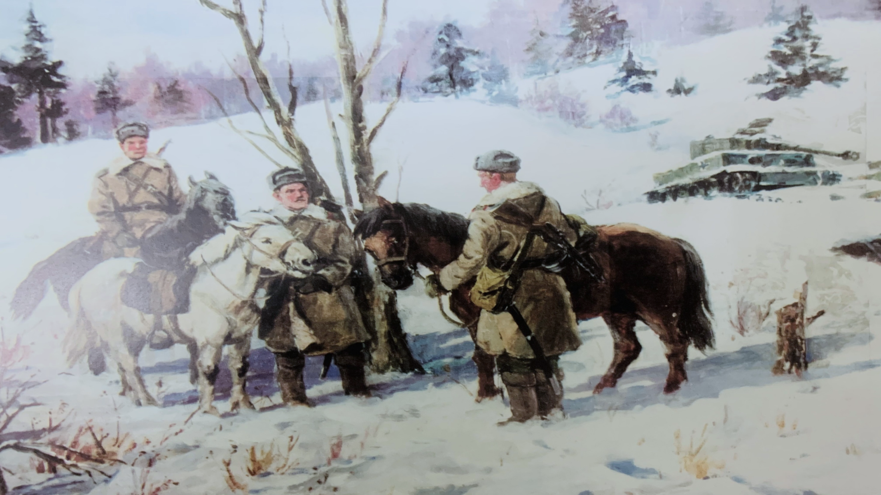
МОНГОЛЬСКИЙ НАРОД: ВСЕ ДЛЯ ФРОНТА, ВСЕ ДЛЯ ПОБЕДЫ
ВСЕРОССИЙСКАЯ НАУЧНАЯ КОНФЕРЕНЦИЯ
“НАРОДЫ РОССИИ НА ЗАЩИТЕ ОТЕЧЕСТВА”
“Помощь Монгольской Народной Республики советскому народу в годы Великой Отечественной войны 1941-1945 гг.”
Атташе по вопросам обороны
при Посольстве Монголии в РФ
бригадный генерал П.Жаргалан

Slide 2
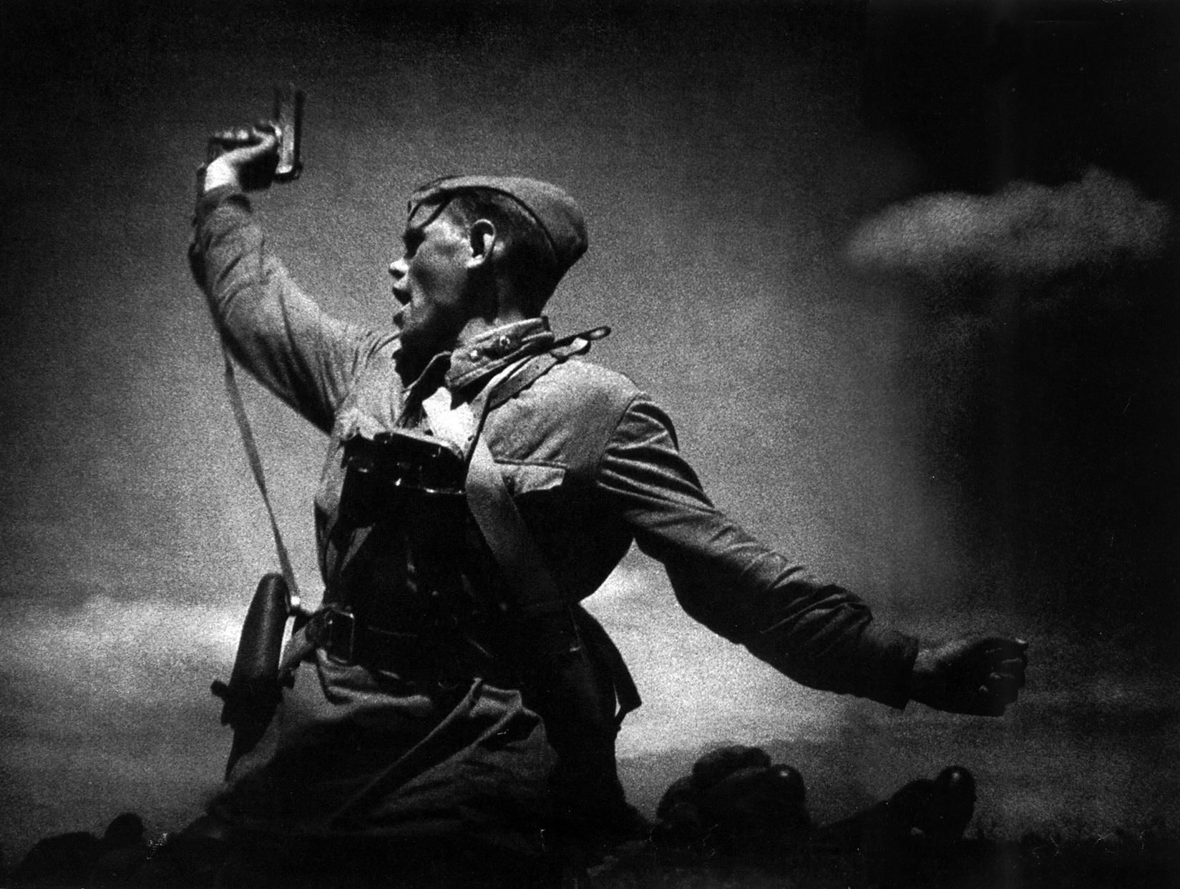
МОНГОЛЬСКИЙ НАРОД: ВСЕ ДЛЯ ФРОНТА, ВСЕ ДЛЯ ПОБЕДЫ
1
В трудные для соседного народа период, с которым связывает многолетняя дружба, Монголия была рядом с ним, помогала всем, чем могла и делила все невзгоды. Мы готовимся к 80-летию Победы в следующем году, уделяя большое внимание осознанию народом и молодыми поколениями важности урока.
Монголия принадлежит к числу стран-союзников, которые совместными усилиями боролись за победу во второй мировой войне и внесли свой вклад в общее дело.
В 22 июня 1941 г. состоялось совместное заседание Президиума Малого Хурала, Совета министров МНР и ЦК МНРП, которое резко осудив нападение фашистской Германии на Советский Союз, приняло специальное постановление. В нем говорилось, что "... монгольский народ полностью будет на стороне СССР и заверяет перед советским народом и трудящимся всего мира укрепить еще более дружбу с Советским Союзом, и верно следуя своим обязательствам, принятым по Протоколу о взаимной помощи окажет необходимую помощь в его победоносном ведении отечественной войны”.
23 июня 1941 г. состоялся митинг аратов, рабочих и служащих г.Улан-Батор и советских граждан, где премьер-министр МНР маршал Х.Чойбалсан выступил с призывом к народу "... теснее сплотиться вокруг партии и государства, неуклонно укреплять экономическую и оборонную мощь своей страны и встать на стороне СССР”. Участники митинга единогласно приняли резолюцию, которая гласила, что "...Весь народ нашей республики не может оставаться спокойным, когда поджигатели войны - фашистские заправилы Германии навязывают кровавую войну отечеству трудящихся всего мира - Советскому Союзу, которому наш народ обязан своим свободным и независимым существованием, ... наш народ по достоинству ценит те жертвы и ту кровь, которая пролита бойцами Красной армии, защищавшие нашу Народную Республику и не останется в долгу, когда это потребуется!
По всей стране прокатилась волна митингов и собраний, на которых выражались чувство и искреннее желание монгольских аратов помочь советскому фронту и Красной армии.
6 сентября 1941 г. на 46-ом заседании Совета министров МНР было принято решение о создании Правительственной комиссии, ведающей делами организации сбора и приема подарков, отправления их красноармейцам, героически сражавшихся с немецкими фашистами”.

Slide 3
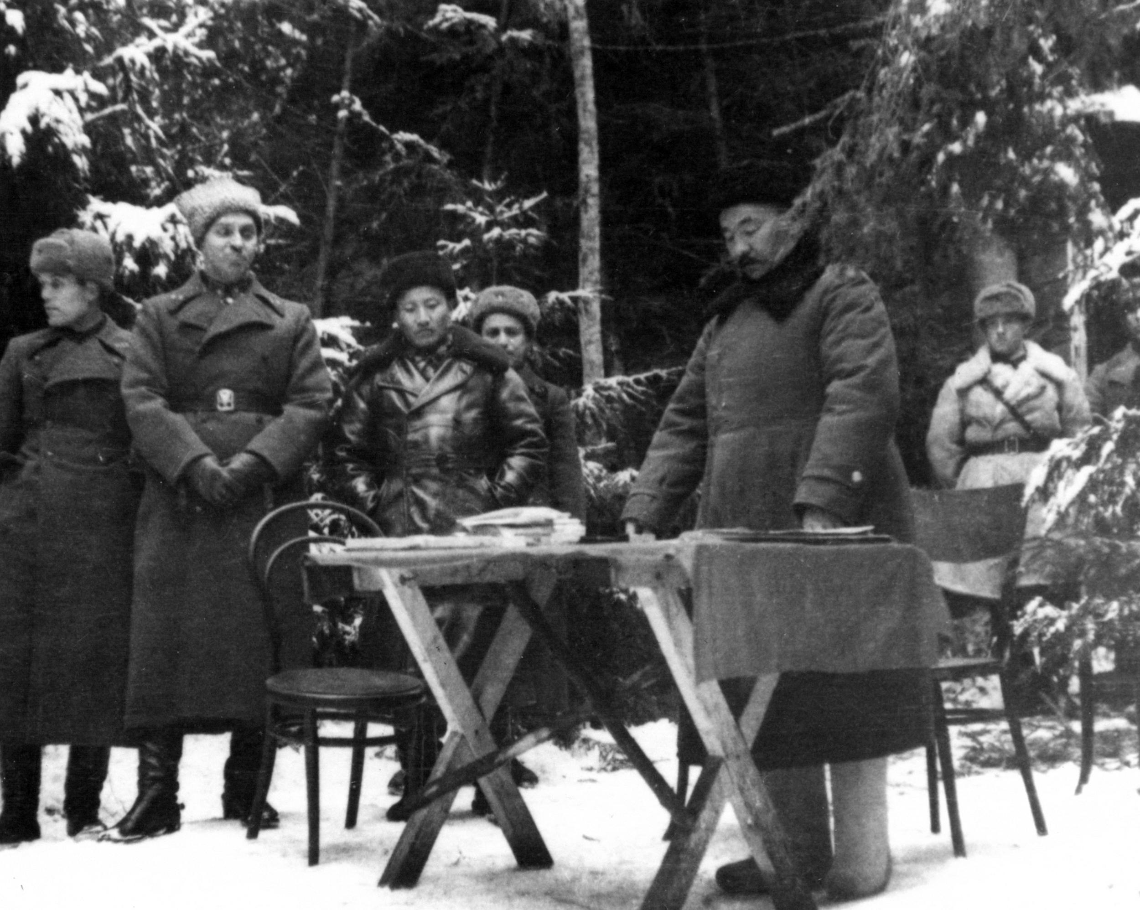
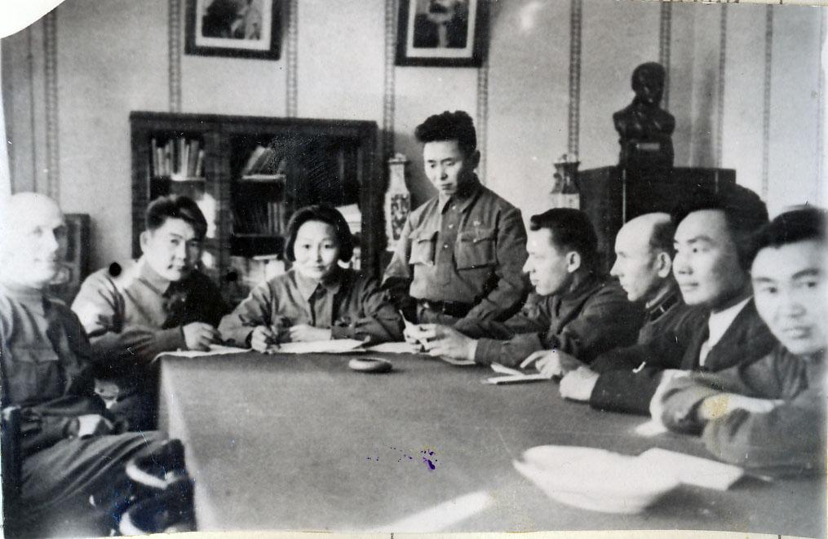
МОНГОЛЬСКИЙ НАРОД: ВСЕ ДЛЯ ФРОНТА, ВСЕ ДЛЯ ПОБЕДЫ
2
Комиссия, названная монгольскими аратами Центральной Подарочной комиссией во главе зам.председателя Правительства-супруга Д.Сухэ-Батора г-жа Янжмаа, прилагала свои усилия созданию филиалов в аймаках, организации приемных пунктов, сбору средств в фонд помощи.
29 сентября 1941 г. на счёт Полномоченного представительства СССР в МНР были переведены а в конце года сделаны 2 перевода в общей сумме 132 000 тугриков.
Центральная комиссия при содействии государственных и общественных организаций сумела развернуть добровольное движение монгольских аратов по всей стране, благодаря чему помощь Советскому Союзу, его Красной армии осуществлялась во всевозможных формах, как материальных, так и моральных. Особо ценной была моральная поддержка монгольского народа, который вместе с советским народом прошёл годы тяжелых испытаний под одним лозунгом "Всё для фронта, Всё для победы”.
Материальная помощь:
⮚ Шесть эшелонов с подарками
⮚ Боевая техника: танковая бригада «Революционная Монголия», авиационная эскадрилья «Монгольский народ».
⮚ Лошади для фронта
⮚ Помощь освобожденным районам в разведении лошадей
⮚ Льготы семьям советских граждан, мобилизованных на фронт.
⮚ Личные подарки воинам.
В октябре 1941 г. была укомплектована первая партия подарков, состоящая из 15 000 комплектов зимнего обмундирования, среди подарков были свитера, одеяла, продукты и 3 000 шт. индивидуальных посылок. Подарки были направлены в г. Куйбышев.
По данным российских источников стоимость первой партии подарков составила 1 813 515 тугриков, а в Госбанк СССР переведено наличными 587000 тугриков.

Slide 4
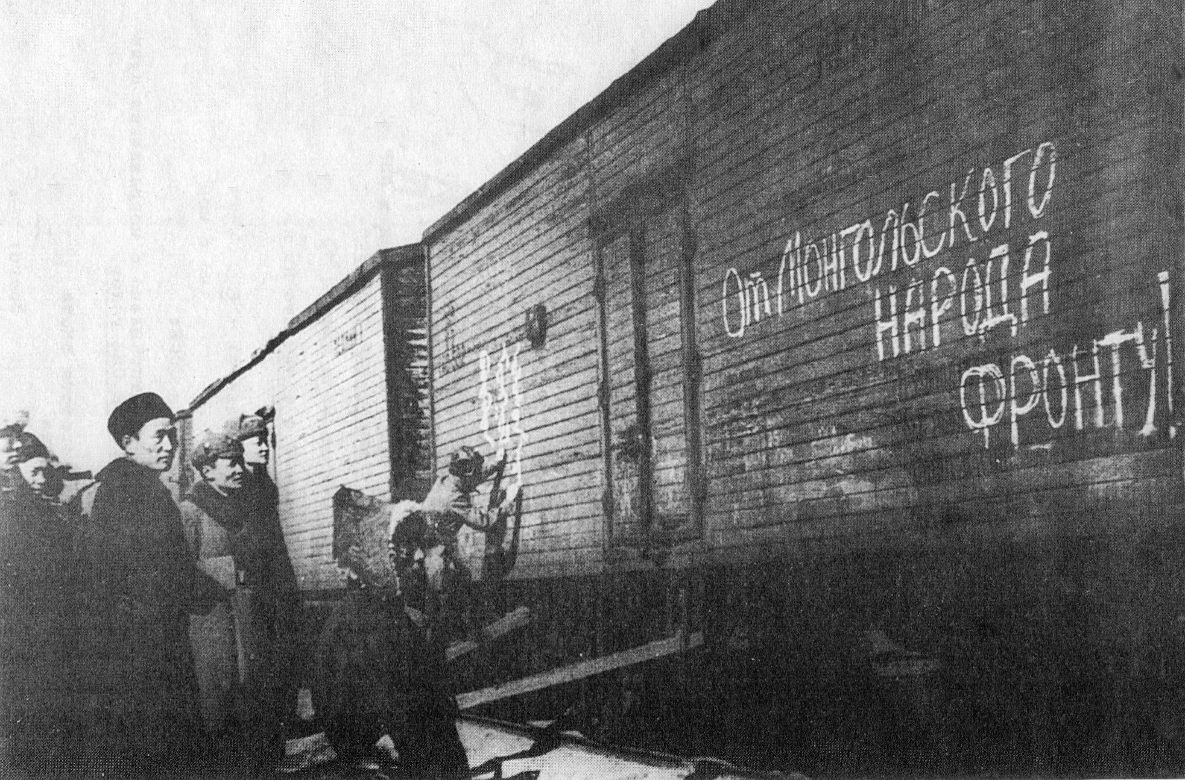
МОНГОЛЬСКИЙ НАРОД: ВСЕ ДЛЯ ФРОНТА, ВСЕ ДЛЯ ПОБЕДЫ
3
Вторая партия подарков: К 24-й годовщине Красной Армии, в феврале 1942 года, в Советский Союз было отправлено 37 вагонов с вещами и продуктами питания.
В 1942 г. в СССР была отправлена вторая партия подарков, состоявшая из 38 вагонов, загруженных продовольствием (148,1 т мяса, 8 т колбасы, 10 т кондитерских изделий, 4,5 т масла, 8000 литров водки и 5,5 млн. шт. папирос, различные консервы и конфеты) и теплой одеждой и вещами (2750 пар валенок, 2706 меховых шуб, 4100 меховых жилетов, 1320 полушубок, 6290 пар рукавиц, 4500 рулонов войлока, 2000 ремней, кожаные сапоги, телогрейки и теплые шарфы) стоимостью 7 187 140 тугриков. Подарки от монгольского народа были переданы частям и подразделениям 49-ой армии Западного фронта.
Третья партия подарков МНР, посвященная ХХV годовщине Октябрьской революции, была отправлена в СССР конце ноября 1942 г.
Состав сопровождала большая делегация под общим руководством премьер-министра МНР, маршала Х.Чойбалсана, состоящая из 40 человек. Подарки были переданы воинским частям Волховского, Калининского, Западного и Центрального фронтов.
Эшелон состоял из 236 вагонов, загруженных товарами и продуктами самых различных наименований: в том числе верхняя одежда: полушубки 30115, меховые жилеты 31090, рукавицы 31257, шубы-доха 3050, свитера 2290, кожаные пальто 150, ремни 33300, одеяла из овчины 2011; шапки для лыжников 900; различная обувь: валенки 30500 пар, унты 240, бурки 2335, сапоги из тонкой кожи-150, кирзовые-300, лазаретные тапочки 7158 пар; хозяйственные предметы и конское снаряжение: юрты 150, войлок 2428 рулонов, армейские седла 600 шт; канцтовары: конверты 56050, записные книжки 27875, также часы, ножи и многое другое.
Продовольственная часть состояла из 316 т мяса, 26758 туш дзеренов, 92 т масла, 84,8 т колбасы, 12954 кг варенья, 36900 кг конфет и сладостей, 70400 кг печенья и кондитерских изделий, 480 ящиков водки. Сюда же были включены 127 ящиков общих подарков и 22176 шт. индивидуальных посылок. Общая стоимость его по курсу того времени составила 9 252 340 тугриков.
В дальнейшем организация сбора средств для Красной армии шла весьма интенсивно, благодаря чему за период с 1 декабря 1942 г. по февраль 1943 г. на счёт Центральной комиссии поступили 8,3 млн. тугриков.

Slide 5
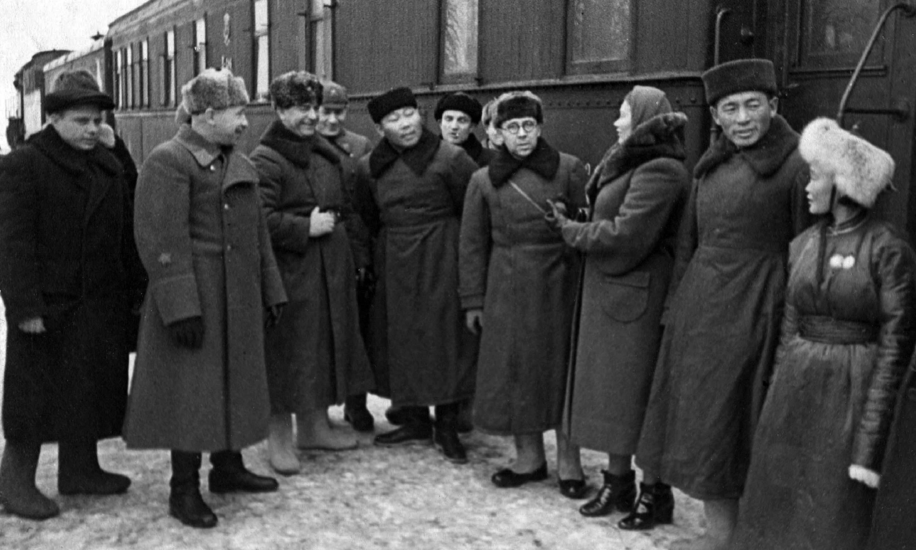
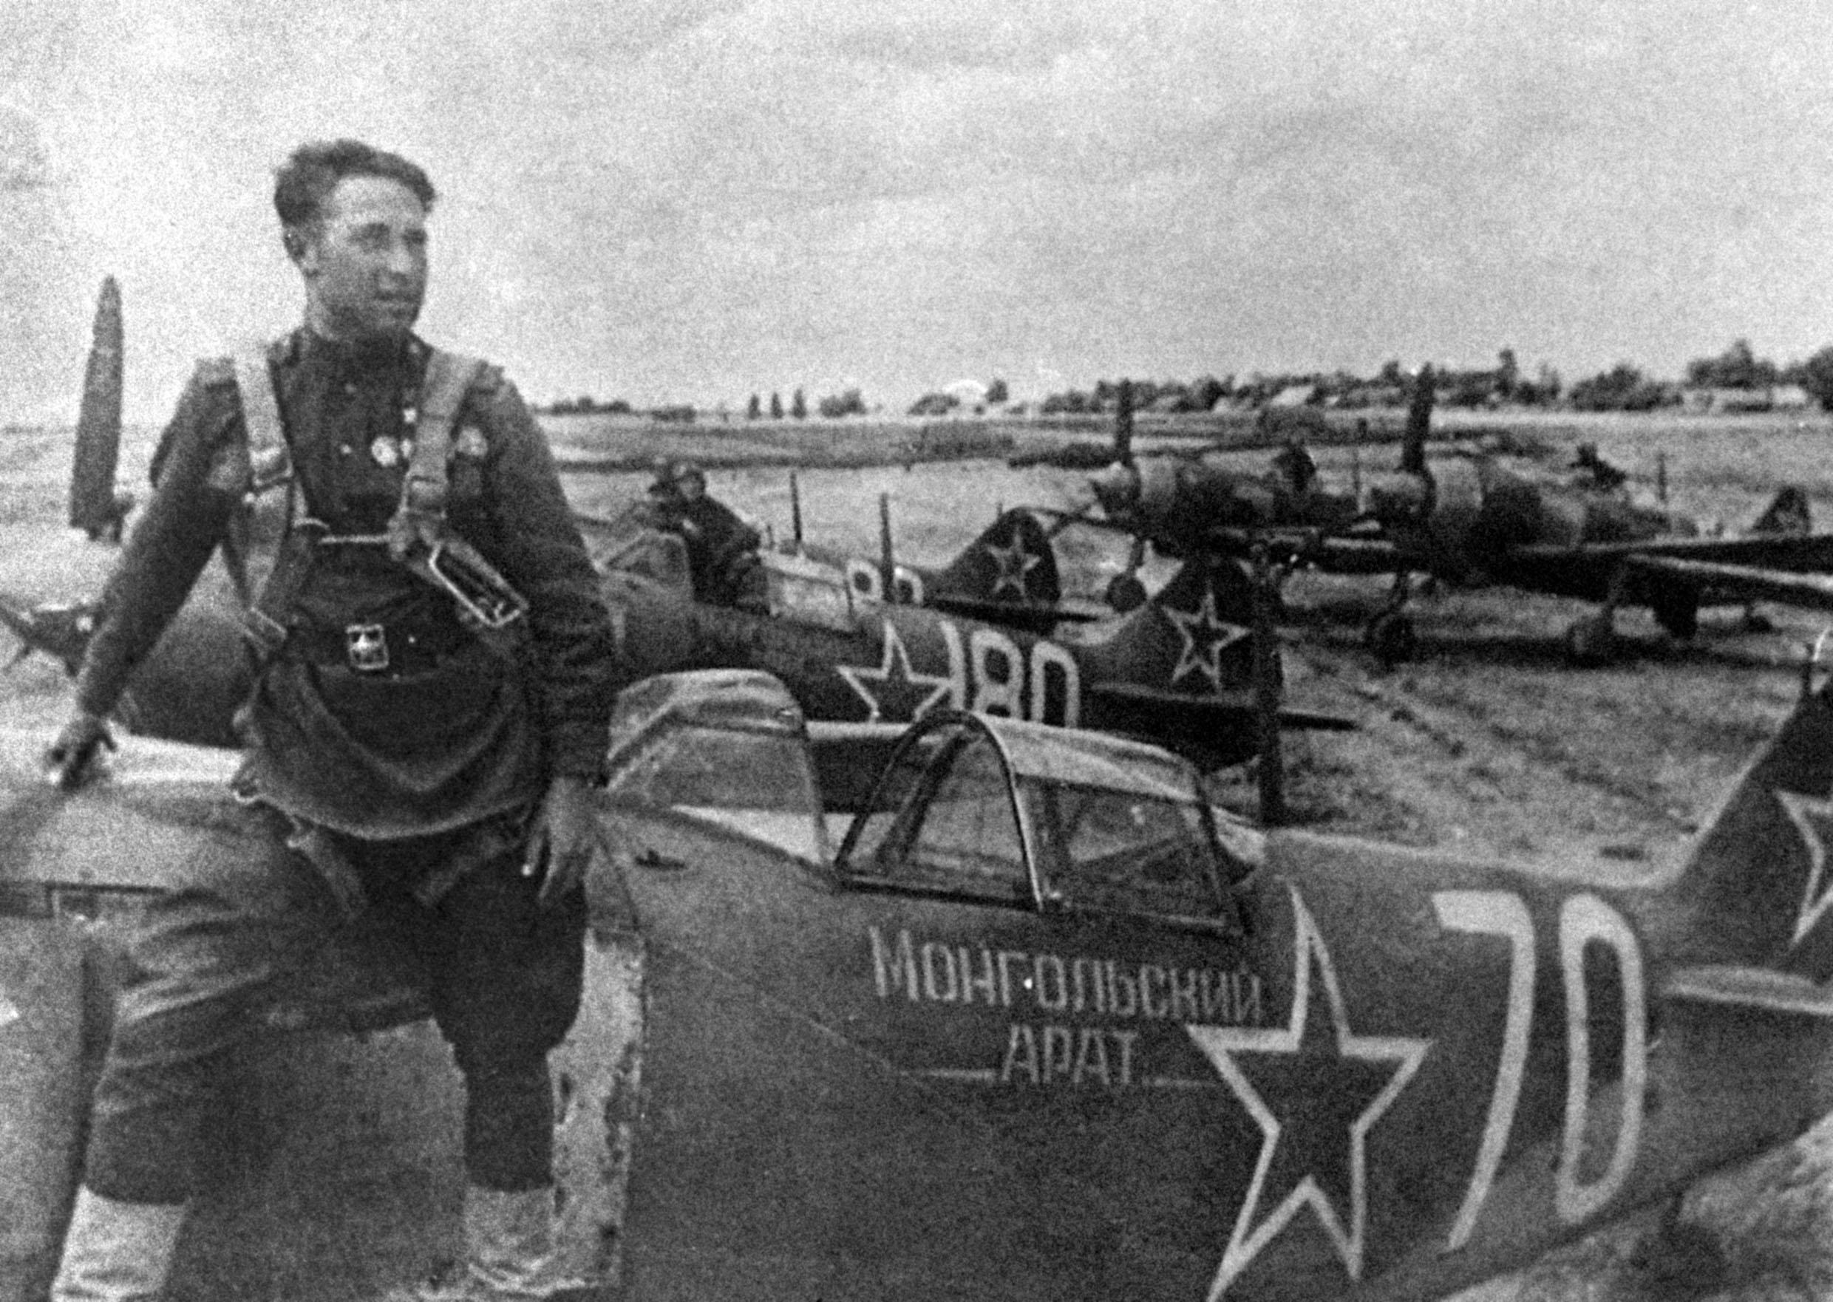
МОНГОЛЬСКИЙ НАРОД: ВСЕ ДЛЯ ФРОНТА, ВСЕ ДЛЯ ПОБЕДЫ
4
Четвертая партия подарков. На этот раз, подарки, приуроченные к 25-й годовщине Красной Армии состояли из следующих предметов: по 12 тыс. пар валенок и кожаных сапог, 3000 ботинок и 1000 тапочек, 500 пар сапог для летчиков, 10000 шинелей, 3066 ватных костюмов, 1000 казачьих седел, 10500 ремней, 38 юрт, 628 велосипедов, 132 ящика общих подарков, укомплектованных предметами первой необходимости, и 16973 индивидуальных посылок. Продовольственная часть включала в себя 205 тонн различных продуктов, 16745 туш дзеренов, 715 туш кабанов, 18895 шт. куропаток, 30 тонн хозяйственного мыла и 33 бочки красного вина. Для перевозки их потребовались 2 эшелона из 112 вагонов.
Делегация, сопровождавшая подарочный эшелон, состояла из 20 человек, разделенных на 2 группы во главе с генеральным секретарем ЦК МНРП Ю.Цэдэнбалом. Подарки были вручены воинским частям 20-й, 61-й армий Западного фронта, 1-й Гвардейской дивизии дальних бомбардировщиков и соединениям танковой армии Центрального фронта.
В начале ноября 1943 г. была отправлена пятая партия подарков МНР, которая включала в себя зимнюю одежду-солдатские полушубки, шинели, меховые жилеты по 1200 шт, валенки, сапоги и меховые руковицы - по 1200 пар; продукты- около 118 т мяса, колбаса 15,9 т, сливочное масло 15,6 т, печенье и кондитерские изделия 13,1 т; индивидуальных посылок - около 4000 штук, загруженных в 32 вагона. Подарки были предназначены для танковой бригады "Революционная Монголия” и авиаэскадрильи "Монгольский арат” и были переданы делегацией во главе с заместителем премьер-министра МНР Б.Ламжавом.
Шестая партия подарков от монгольского народа скомплектована из 127 двухосных вагонов, загруженных продуктами и товарами 36 наименований: полушубков 20000, ремней 22000, шинелей 2000, козьих дох 1010, овчинных одеял 870, шерстяных и трикотажных изделий 4920 шт, шарфов 2000, рукавиц 2486; валенок 31000 пар, сапог кожаных 1600 пар, лазаретных тапочек 3000, юрт 6, войлока 5408 рулонов. Продовольственная часть состояла из 158 т мяса, 80 т колбасы, масла и варенья, 14424 туш дзеренов, 2364 туш дичи, 83 с лишним т хозяйственного мыла и махорки и многое другое. Индивидуальные посылки представлены 12460 штуками общей стоимостью 8 млн. тугриков. Остались незагруженными на месте 9000 туш дзеренов и 20 т свинины из-за ограниченных возможностей транспортировки. Из оставшихся 4 млн. тугриков на нужды танковой бригады и авиаэскадрильи было переведено 2 млн. тугриков. Настоящую партию подарков в январе 1945 г. монгольский посол Ж.Самбуу вручил представителям частей и соединений 1-ого Украинского фронта в Москве.

Slide 6
МОНГОЛЬСКИЙ НАРОД: ВСЕ ДЛЯ ФРОНТА, ВСЕ ДЛЯ ПОБЕДЫ
5
Особой формой помощи стала боевая техника для Красной Армии.
25-я сессия Малого Хурала МНР вынесла решение построить на монгольские средства танковую колонну "Революционная Монголия” и передать ее в дар Красной Армии.
Правительство МНР предварительно перевело во Внешбанк СССР 2,5 млн. тугриков, 100 000 американских долларов и передало 300 кг золота.
12 января 1943 г. состоялся торжественный митинг, на котором монгольская делегация во главе с премьер-министром Х. Чойбалсаном передала танковую колонну личному составу 112-й ордена Красного Знамени танковой бригады, находящейся в Наро-Фоминском районе (близ г. Москвы).
Перед Курской битвой 112-я танковая бригада была переименована в 44-ю гвардейскую танковую бригаду, а за освобождение города Бердичев получила наименование "Бердичевской”. Бригада была награждена орденами Ленина, Кутузова, Суворова, Богдана Хмельницкого, Красного знамени, Красной звезды и монгольским орденом Боевого Красного Знамени, позже орденом Сухэ-Батора.
Другой боевой техникой, приобретенной на средства монгольского народа в дар Красной армии, была авиаэскадрилья под названием "Монгольский арат”.
Авиаэскадрилья состояла из 12 боевых самолетов "Ла-5”. На борту самолётов, как и у танков ярко-красным цветом была сделана надпись «Монгольский арат».
Авиаэскадрилья "Монгольский арат” в составе 2-го Гвардейского истребительного авиационного полка героически сражалась на многих фронтах, участвовала в освобождении Советской Белоруссии, Литвы, Восточной Пруссии, Польши, Германии и Чехии. За боевые заслуги и проявленный героизм эскадрилья "Монгольский арат” была награждена советскими орденами Боевого Красного Знамени и Суворова, а в июле 1944 г. получила название "Оршинской”.
В годы войны Монгольское правительство взяло на себя полное содержание личного состава танковой бригады и авиаэскадрильи в общей сумме 2 млн. тугриков, перевело на техническое оснащение частей.

Slide 7
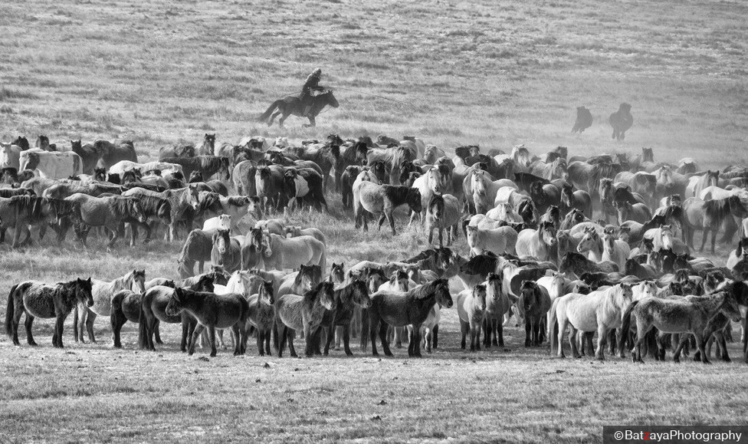
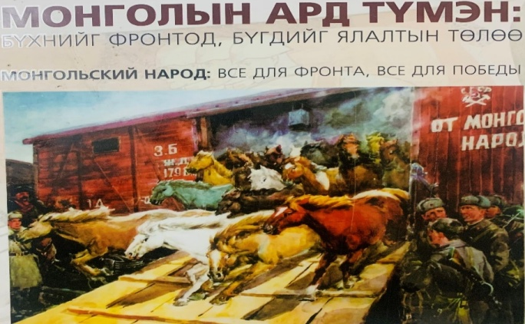
МОНГОЛЬСКИЙ НАРОД: ВСЕ ДЛЯ ФРОНТА, ВСЕ ДЛЯ ПОБЕДЫ
6
Продажа и дарение лошадей для нужд Красной Армии была большой частью монгольской помоши. Вторая мировая была не только войной моторов, но и последней войной кавалерии и лошадей. Поэтому со стороны СССР было выражено желание закупать в МНР лошадей для нужд Красной Армии. Так, по постановлению ГКО № 1105 с от 4 января 1942 г. Наркомвнешторгу СССР поручалось закупить в МНР 375000 верховых лошадей в 1942 г.. Однако, в соответствии с измененным двухсторонним договором число закупленных лошадей было сокращено до 94000.
О количестве заготовленных Монголией лошадей для Красной Армии имеются разные данные. В публикациях в долгое время цитировалась одна цифра, указавшая на то, что в годы Великой Отечественной войны МНР направила более чем полумиллиона лошадей.
Монгольских лощадей использовали под седлом, в обозах и даже в запряжках легких артиллерийских орудий. Еще важнее было то, что лошади из Монголии прибывали в воинские части в самое нужное время, о чем неоднократно отмечали командиры кавдивизиями: генерал армии И.А.Плиев и маршал И.Баграмян.
Монгольские лощади поражали своей выносливостью красноармейцев, лучше передвигались по бездорожью и условным дорогам, в лесах и в болотистой местности были незаменимы, могли долгое время обходится подножным кормом. Они сохраняли работоспособность даже при перебоях в обеспечении кормами. Особенностью монгольских лощадей была привязанность к своим хозяйнам, -так вспоминали о своих монгольских лощадях командиры и бойцы.

Slide 8
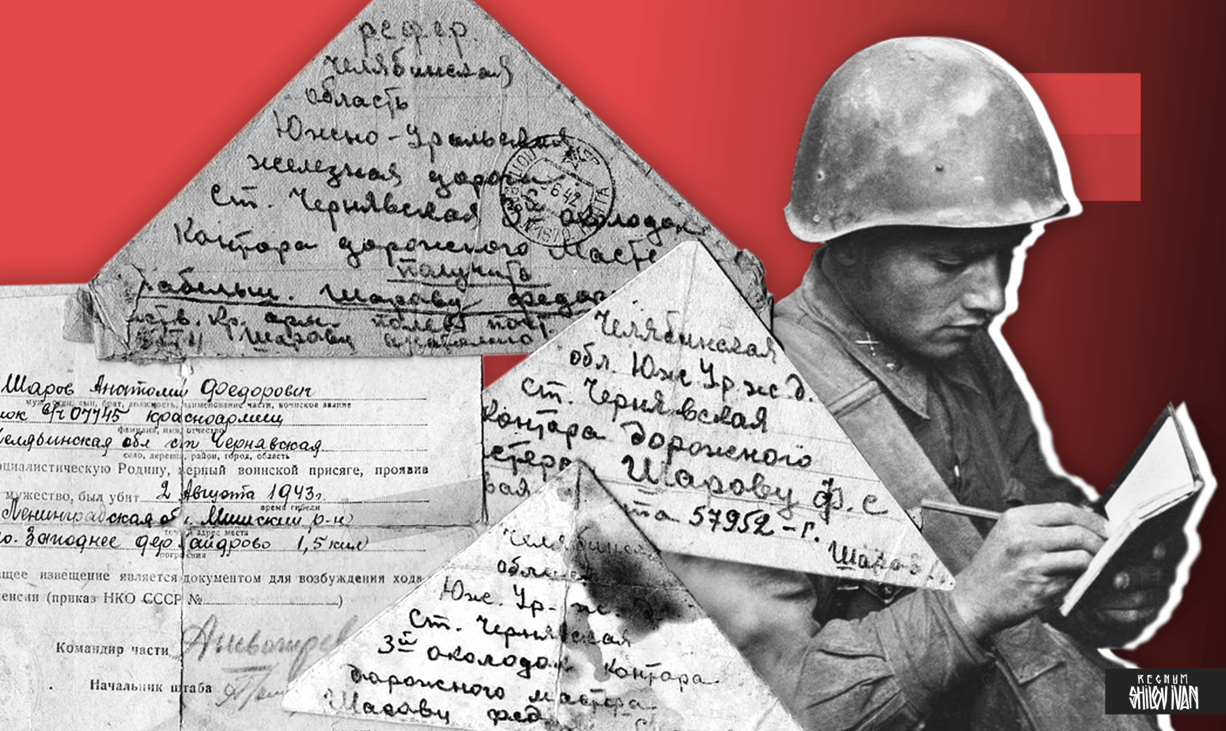
МОНГОЛЬСКИЙ НАРОД: ВСЕ ДЛЯ ФРОНТА, ВСЕ ДЛЯ ПОБЕДЫ
7
Одной из важнейших мер, принятых Монгольским Правительством в годы войны была помощь, оказанная семьям советских граждан, призванных в действующую Красную армию.
В связи с призывом советских граждан, проживающих в МНР в Красную армию Монгольсое Правительство взяло на себя обеспечение семей призванных местных жителей. З ноября 1942 г. Президиум Малого Хурала МНР принял постановление "О порядке назначения и выплаты пособий семьям военнослужащих советских граждан, постоянно проживающих в МНР, призванных из МНР в ряды Красной Армии". Согласно постановлению, инвалиды войны получали пенсии по 3 категориям в размере от 60 до 250 тугриков. Также пособиями от 50 до 200 тугриков обеспечивались вдовы, дети и семьи погибших, в случае, Героя Советского Союза, то сумма увеличивалась на 25 процентов.
Особое место в сборе средств для советского народа занимали индивидуальные посылки. В 1942-1944 года так, например, в третьей партии подарков из МНР, индивидуальных посылок было 22176 шт., в четвертой- 16973 шт., в пятой - 12460 шт.
Ярким примером моральной поддержки монгольского народа являлись письма фронтовикам. Значительная часть писем была издана еще в 1944 г,, в двух частях, под названием “Письма из Монголии фронту и "Письма от фронта в Монголию",
Письма эти, написанные от простого арата до главы государства МНР от красноармейца и до командующего фронтами открыли являясь ярким свидетельством дружбы между монгольским и советским народами, открыли еще одну новую страницу в истории взаимоотношений двух стран.

Slide 9
8
Помощь монгольского народа высоко оценивалась руководством, высшим военным командованием и народом СССР. По случаю 50-летия великой победы, известный советский историк академик С.Л.Тихвинский отметил, что "когда правительства Великобритании и США, не спеша, с оглядкой на ход военных действий на советско-германском фронте, еще только приступили к разработке планов оказания помощи нашей стране, .. братский народ Монголии и его правительство немедленно помогли нам“, в новом ХХI российские историки пишут: “...и хотя монгольская армия не принимала непосредственного участия в сражениях на советско-германском фронте, ее помощь Красной армии можно рассматривать как посредственное участие во Второй мировой войне в Европе на стороне антигитлеровской коалиции". Все это является подтверждением оценки монгольской помощи.

Slide 10
МОНГОЛЬСКИЙ НАРОД: ВСЕ ДЛЯ ФРОНТА, ВСЕ ДЛЯ ПОБЕДЫ
БЛАГОДАРЮ ЗА ВНИМАНИЕ

